Slide 1
«ДИФФЕРЕНЦИАЦИЯ ОБУЧЕНИЯ НА УРОКАХ ИСТОРИИ КАК ФАКТОР ПОВЫШЕНИЯ КАЧЕСТВА ОБРАЗОВАНИЯ»
Шваб Марина Михайловна
заместитель директора
МАОУ СОШ № 72 города Тюмени
Notes:
<номер>

Slide 3
ПРОБЛЕМА ДИФФЕРЕНЦИРОВАННОГО ПОДХОДА В ОБУЧЕНИИ

Slide 4
ВАРИАНТЫ ДИФФЕРЕНЦИАЦИИ
разветвление на потоки учащихся, которые отличаются уровнем интеллектуального развития
представление учащимся свободы в выборе учебного материала, последовательности его изучения, самооценки в соответствии с целью обучения
расширение учебного материала благодаря межпредметным связям и углублению знаний посредством специализации учебной информации

Slide 5
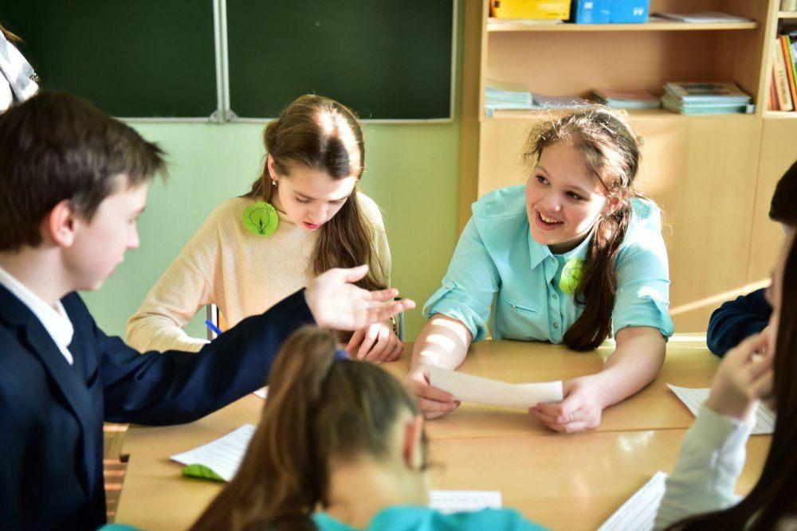
ДИФФЕРЕНЦИАЦИЯ ПО УРОВНЮ ОБУЧЕННОСТИ
обучающиеся с низким уровнем обучаемости и обученности
обучающиеся со средним уровнем
обучающиеся с высоким уровнем

Slide 6
СПОСОБЫ ДИФФЕРЕНЦИАЦИИ
содержание задания одинаково для всего класса, но для сильных учеников время на выполнение работы уменьшается
содержание задания одинаково для всего класса, но для сильных учеников предлагаются задания большего объема или более сложные
общее задание для всего класса, но для слабых учеников дается вспомогательный материал, облегчающий выполнение задания (таблица, опорная схема, образец)
использование заданий различного содержания и сложности для сильных, средних и слабых учеников

Slide 7
Дифференцированные домашние задания (предлагается несколько вариантов и учащиеся сами выбирают задания по своим силам):
пересказ;
ответы на вопросы параграфа (устно или письменно);
подготовить сообщение по теме (устно, письменно, в виде презентации);
- подготовить биографическую справку.

Slide 8
ДОМАШНЕЕ ЗАДАНИЕ («ВОЕННЫЕ ПОХОДЫ ФАРАОНОВ»)
ПАРАГРАФ 9 (прочесть)
СТРАНИЦА 51 (РАБОТА С ДАТАМИ) (ПИСЬМЕННО В ТЕТРАДИ) – ПО ЖЕЛАНИЮ

Slide 9
ДОМАШНЕЕ ЗАДАНИЕ («ВАВИЛОНСКИЙ ЦАРЬ ХАММУРАПИ»)
ПАРАГРАФ 14 (прочесть)
Отметить на «ленте времени» годы правления Хаммурапи в Вавилоне. Сколько лет правил этот царь? Сколько лет назад он умер? (вычисления делать письменно в тетради) (дополнительно)

Slide 10
ДОМАШНЕЕ ЗАДАНИЕ («ИНДИЙСКИЕ КАСТЫ»)
ПАРАГРАФ 21 (прочесть)
ПОДГОТОВИТЬ ИНФОРМАЦИЮ О ТОМ, СУЩЕСТВУЮТ ЛИ КАСТЫ В СОВРЕМЕННОМ ИНДИЙСКОМ ОБЩЕСТВЕ (письменно в тетради; дополнительно)
ПОДГОТОВИТЬ РАССКАЗ НА ТЕМУ «ЖИЗНЬ МАЛЬЧИКА В СЕМЬЕ БРАХМАНА», «ЖИЗНЬ МАЛЬЧИКА В СЕМЬЕ НЕПРИКАСАЕМЫХ» (устно; дополнительно)

Slide 11
ПРОВЕРОЧНЫЕ РАБОТЫ (3 уровня работ)
1 уровень –
«удовлетворительно»
(знание основных вопросов темы в объеме школьного учебника)
2 уровень –
«хорошо»
(знание основных вопросов темы в объеме школьного учебника и дополнительной литературы)
3 уровень –
«отлично»
(знание основных вопросов темы в объеме школьного учебника и дополнительной литературы; включение заданий повышенного уровня сложности)

Slide 12
Тема урока: «Военные походы фараонов» (история, 5 класс)
Задание № 1.
Перечислите предметы вооружения воинов в войске фараона.
Назовите материалы, из которых изготавливалось оружие и доспехи.
Объясните, что в древности было главной причиной военных столкновений.
Задание № 2.
Лента времени:
Сколько лет прошло от образования единого Египетского государства до походов фараона Тутмоса III? (3 000 г. до н.э. – 1500 г. до н.э. = 1 500 лет).
Сколько лет прошло от походов фараона Тутмоса III до нашего времени? (1500 г. до н.э. + 2020 год н.э. = 3 520 лет).

Slide 13
Тема урока: «Древняя Спарта» (история, 5 класс)
Задание № 1.
Подберите аргументы в пользу утверждения, что государство Спарта – военный лагерь (спартанцам было запрещено заниматься торговлей и ремеслом, любой ручной труд презирался; спартанцам изредка разрешалось ездить за границу, чтобы они не стали подражать чужой жизни; спартанцам запрещалось обедать дома; мужчины объединялись в небольшие группы и вместе ели одни и те же блюда (меню было скромным).
Задание № 2.
Проблемное задание:
Выявите главное преимущество и главную слабость Спарты как государства.

Slide 14
Тема урока: «Реформы Петра Великого» (история, 8 класс)
Обучающиеся с низким уровнем обученности: рассказать о реформах Петра Великого (экономические, политические, военные).
Обучающиеся со средним уровнем обученности: рассказать по предложенному тексту об изменениях в быту в эпоху Петра Великого.
Обучающиеся с высоким уровнем обученности: оценить роль петровских преобразований для будущего развития России.

Slide 15
Тема урока: «Внутренняя политика Екатерины Великой» (история, 8 класс)
Задание № 1.
1) С какой целью была созвана Уложенная комиссия?
2) В течение какого времени продолжалась ее работа?
3) По каким основным вопросам шли дискуссии в Комиссии?
4) Назовите основные результаты деятельности Комиссии.
Задание № 2.
Составить диаграмму, используя данные о депутатах Уложенной комиссии.
Депутатов от:
дворянства – 30%,
городов – 39%,
правительственных учреждений – 5%,
сельских обывателей – 14%,
казаков, инородцев, прочих сословий – 12%.

Slide 16
Тема урока: «Первая мировая война» (история, 10 класс)
Задание № 1.
Таблица «Военные действия».
Задание № 2.
Подвести итог военной кампании каждого года войны.
1914 год – срыв молниеносной войны (плана Шлиффена) Германии против Франции; установление позиционной войны; перспектива ведения войны на два фронта.
Год | Основные события на фронтах | Итоги и значение
1914 год | Наступление русских войск в Восточной Пруссии и Галиции. | Поражение России в Восточной Пруссии, поражение австро-венгерской армии в Галиции.
 | Битва на реке Марне. | Германские войска отступили. Угроза Парижу ликвидирована.
 | Закрытие Турцией черноморских проливов для стран Антанты. | Образование Закавказского фронта (русско-турецкого).

Slide 17
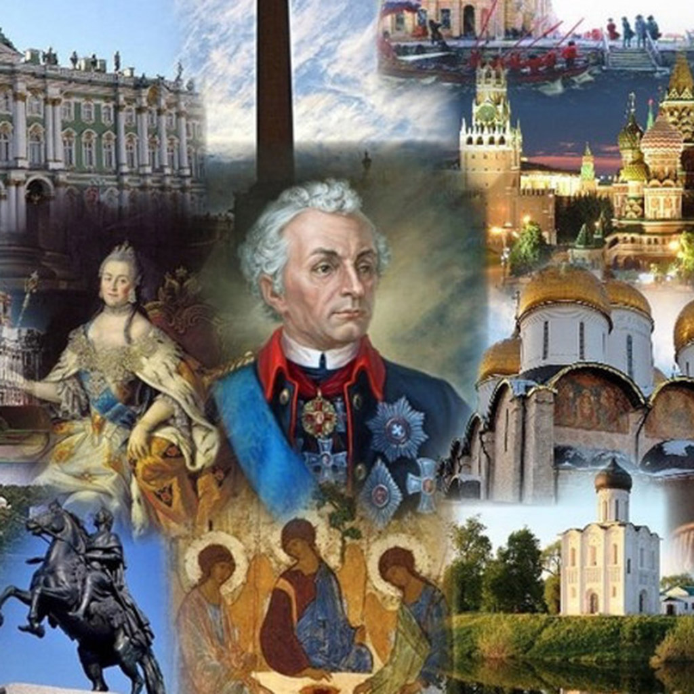
Исторический портал «История. РФ»
Доступным языком изложена достоверная информация о фактах и событиях прошлого. Содержатся аудио- и видеолекции по истории от известных ученых и преподавателей, документы, статьи, тесты.
https://histrf.ru/

Slide 18
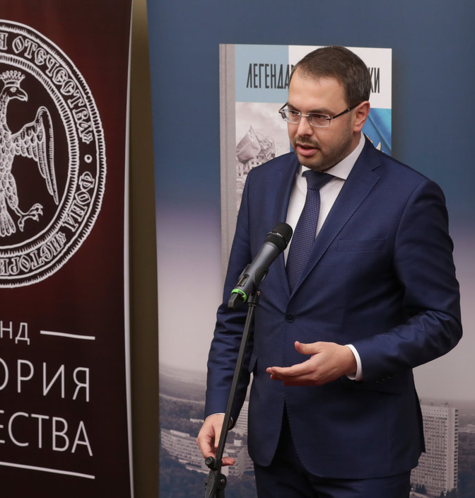
Федеральный историко-документальный просветительский портал
https://portal.historyrussia.org/
Составной частью данного портала являются:
«Электронная библиотека исторических документов».
http://docs.historyrussia.org/ru/nodes/1-glavnaya
Библиотека включает в себя 644 документальных сборника.
2) Информационный портал «Памяти героев Великой войны. 1914 – 1918».
https://gwar.mil.ru/
Представлена хроника событий, поисковая система героев войны, структура армии по фронтам; воспоминания, мемуары, письма.
3) Российско-германский проект по оцифровке германских документов в архивах Российской Федерации.
https://www.germandocsinrussia.org/ru/nodes/1-rossiysko-germanskiy-proekt-po-otsifrovke-trofeynyh-kollektsiy
Документы Первой и Второй мировых войн; документы спецслужб Германии.
4) Цифровое Средневековье.
http://medieval.historyrussia.org/
Представлены сведения по историческим личностям и основным событиям эпохи.

Slide 19
«Хронос. Всемирная история в Интернете»
Генеалогические таблицы; исторические источники; хронологические таблицы.
http://www.hrono.ru/

Slide 20
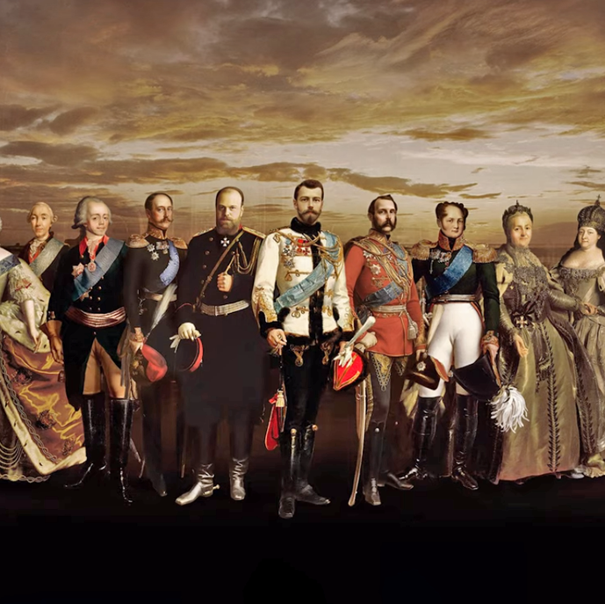
«Династия Романовых»
Сведения по истории России времен династии Романовых.
http://www.moscowkremlin.ru/romanovs.html

Slide 21
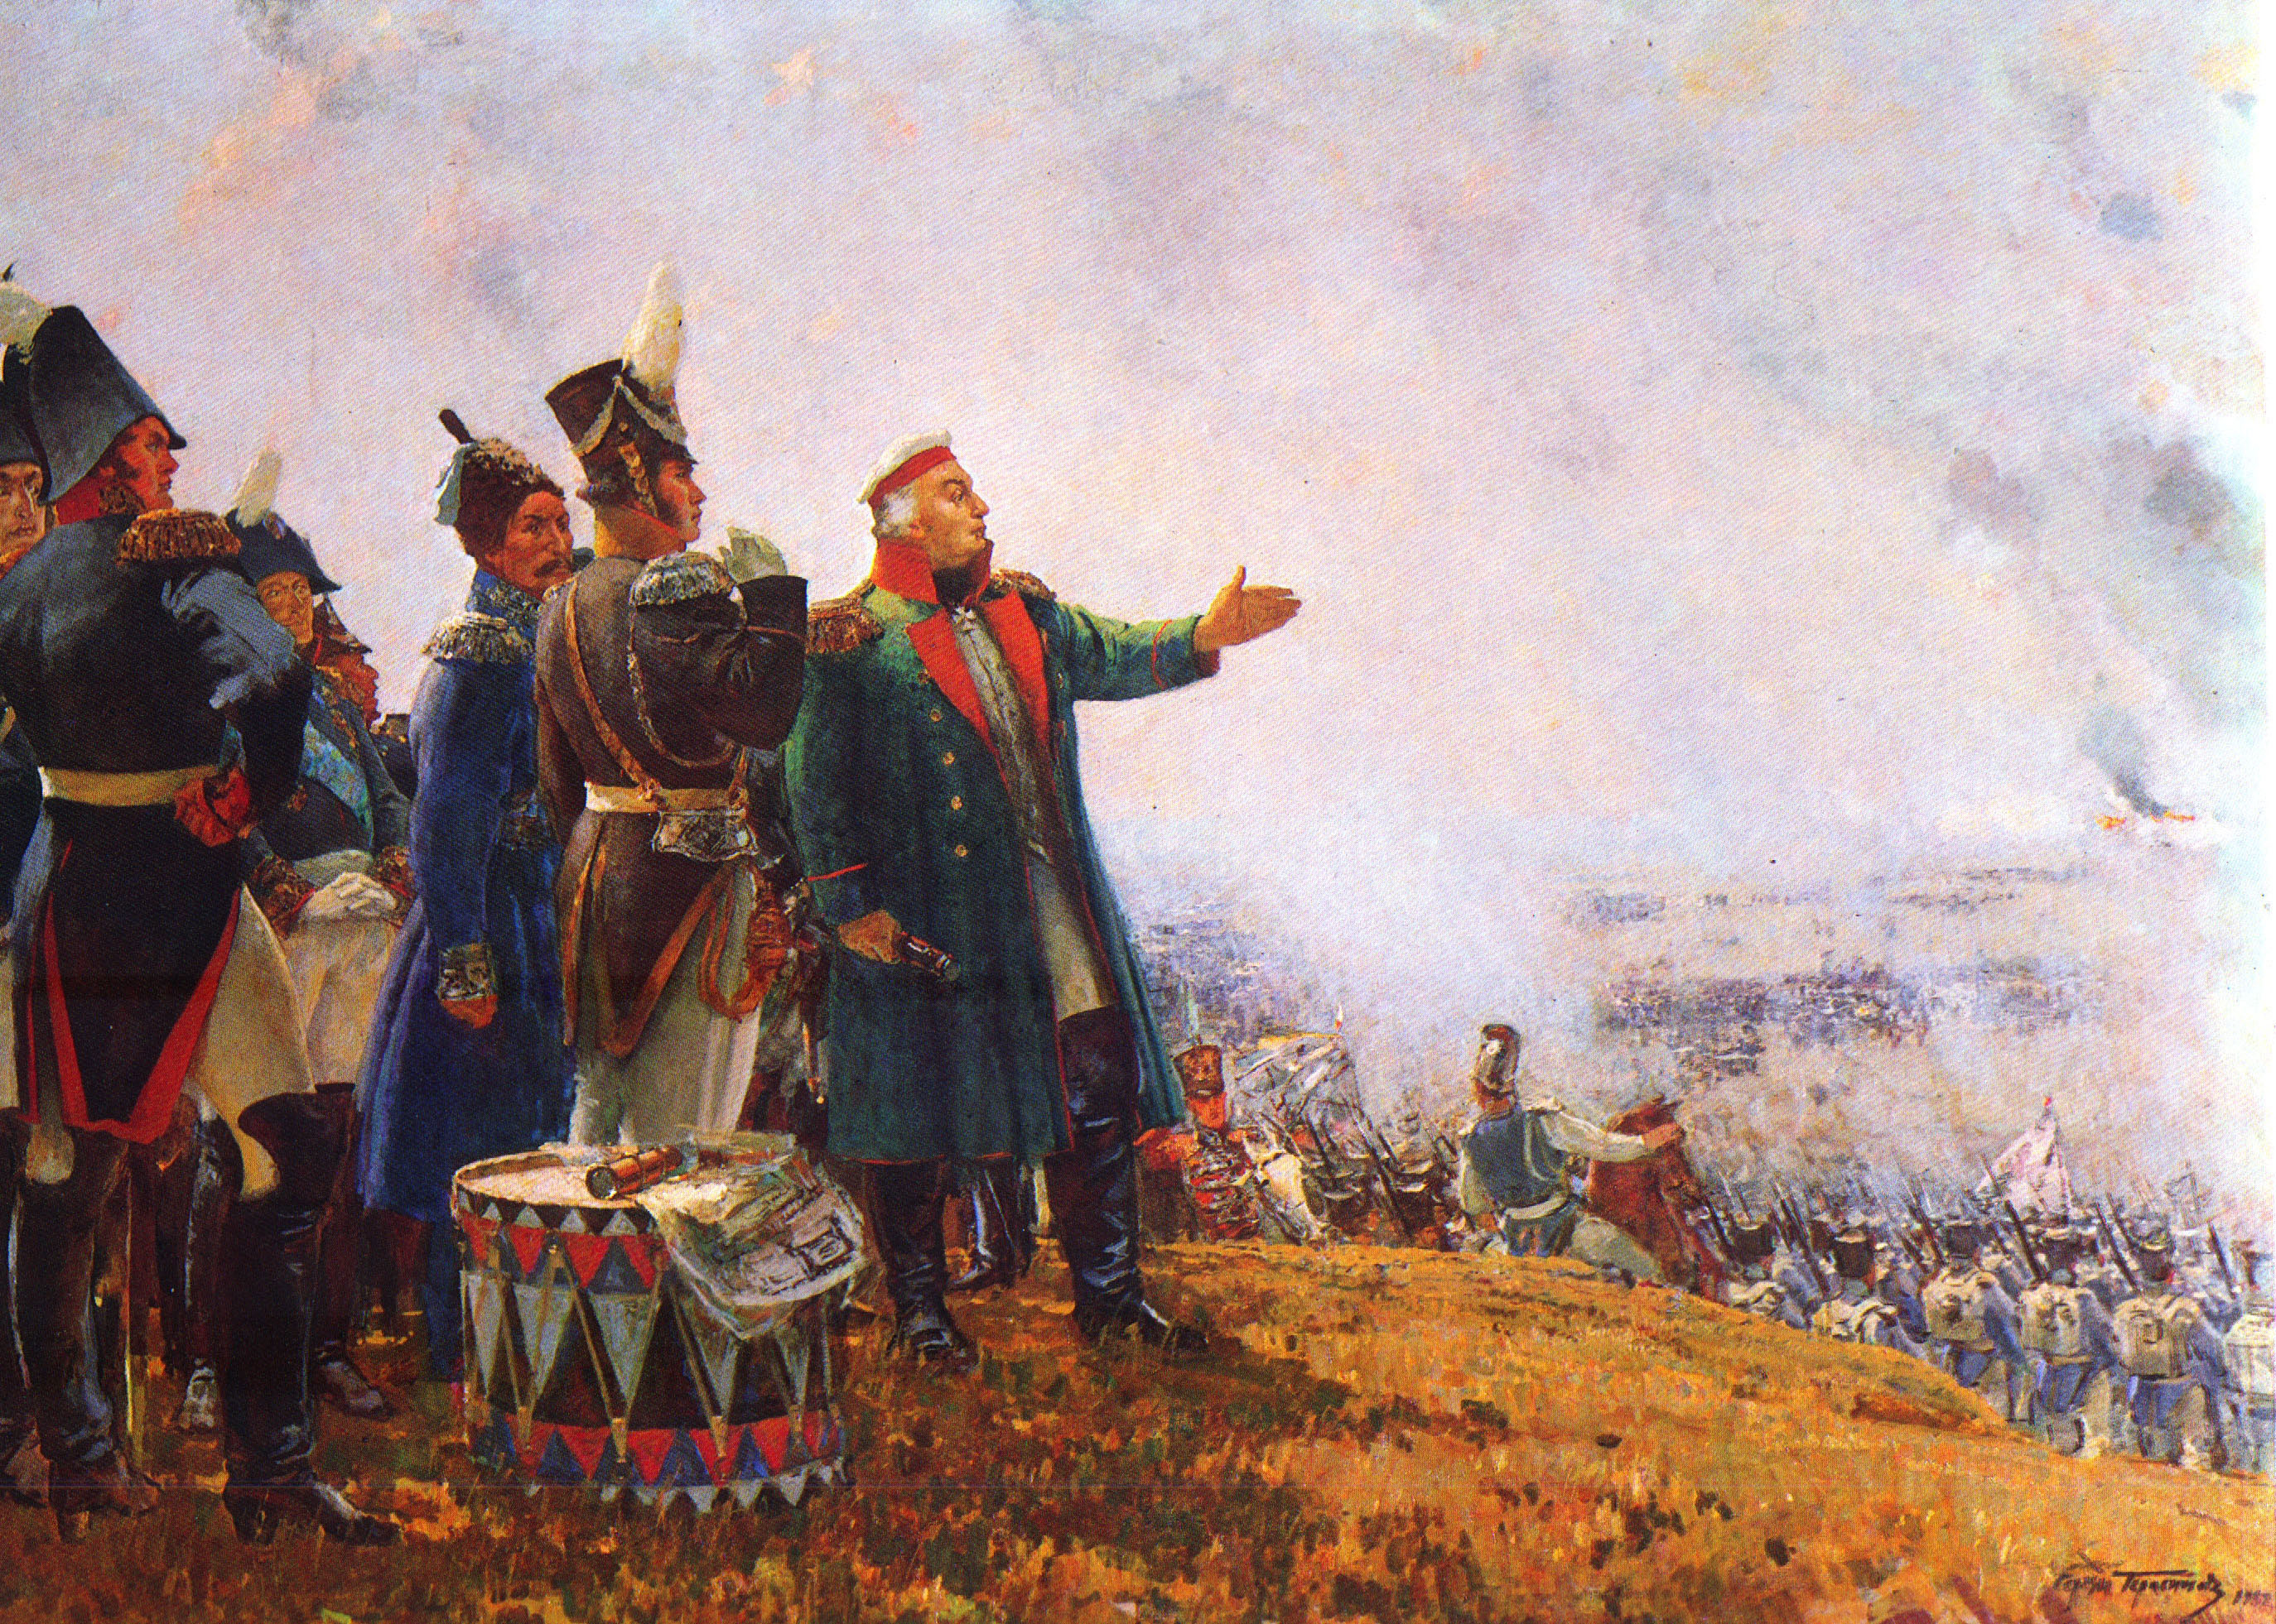
Интернет-проект «1812 год»
Представлены данные по армии и вооружению; хроника войны; личности; мемуары и письма; архивные документы.
http://museum.ru/1812/index.html

Slide 22
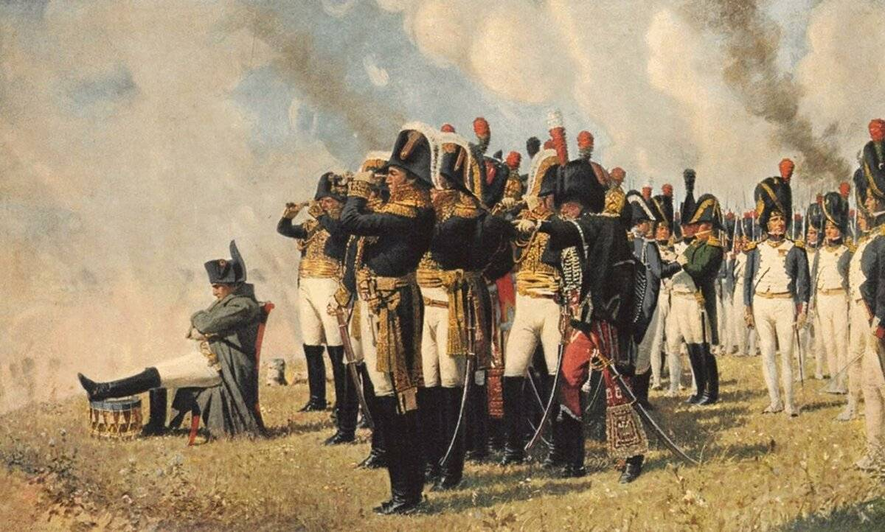
Проект «Отечественная война 1812 года»
Эпоха в документах, воспоминаниях, иллюстрациях.
http://www.1812.rsl.ru/

Slide 23
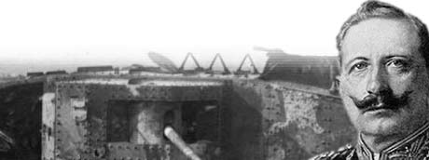
Проект «Первая мировая война»
Хронология; битвы; полководцы; фото; сведения по оружию.
https://www.firstwar.info/index.shtml?about

Slide 24
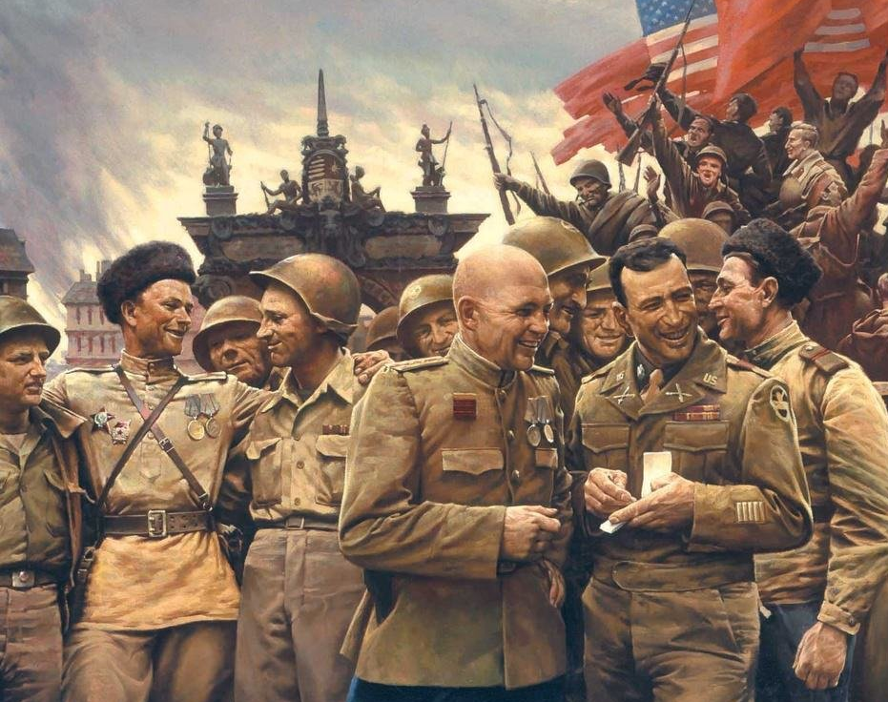
«Все о Второй мировой»
Календарь войны; вооружение; обмундирование; награды; памятники и материалы; выдающиеся персоны; плакаты, листовки; документы; книги; фильмы.
https://wwii.space/

Slide 25
«Великая Отечественная война: 1941 – 1945»
Энциклопедия войны; биографии полководцев; герои войны; песни военных лет.
http://www.1941-1945.ru/index.htm

Slide 26
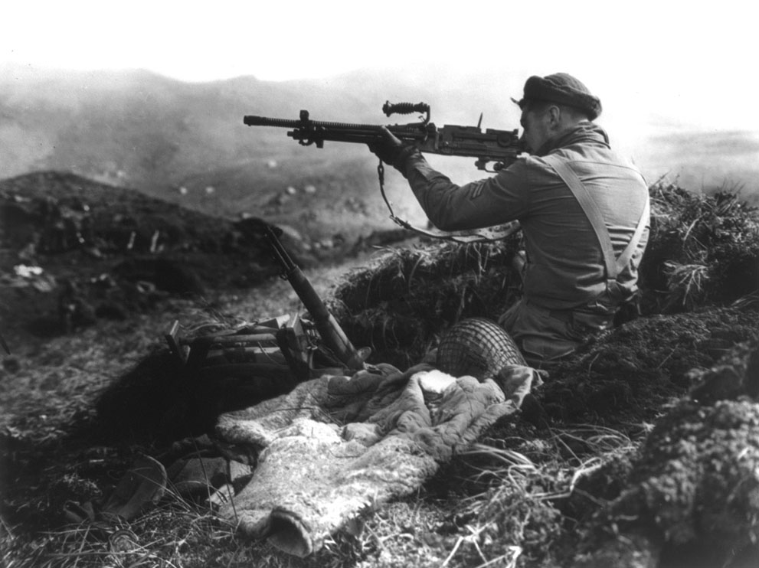
«История мировых войн»
Статьи; мемуары; история вооружений.
http://wunderwaffe.narod.ru/

Slide 27
«Экскурс в геральдику»
История геральдики; правила геральдики; животный мир геральдики.
https://www.excurs.ru/

Slide 28
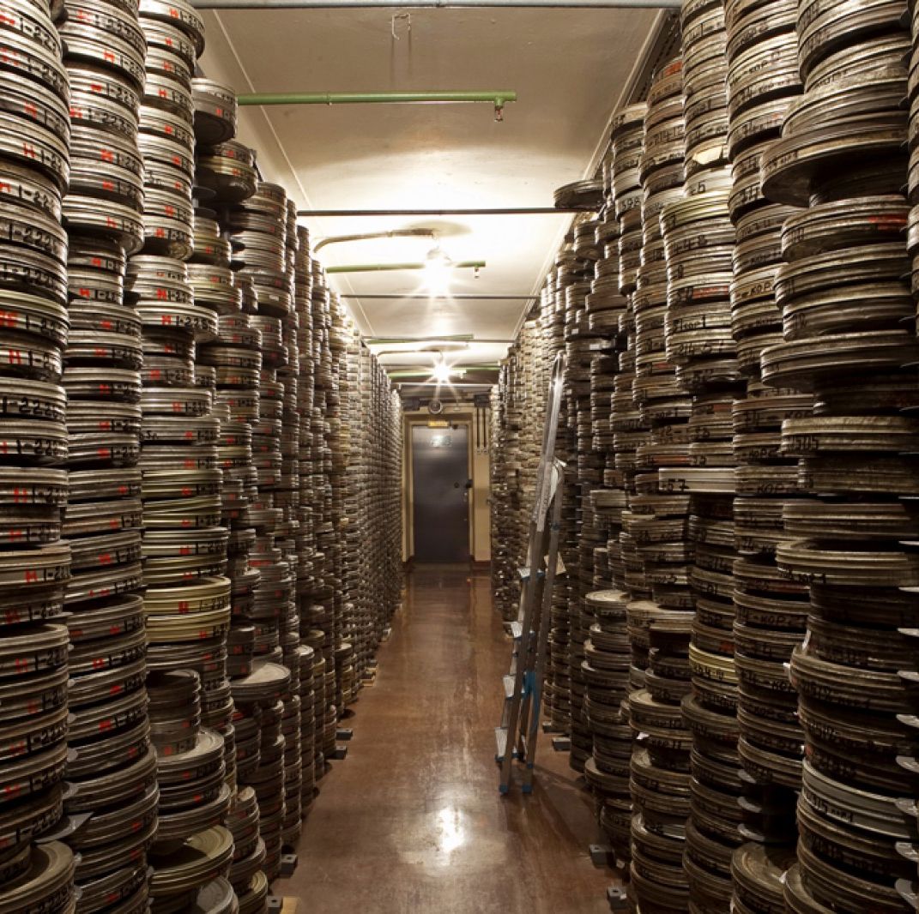
«Кинохроники»
Кинохроники XX века.
https://www.videocentury.ru/

Slide 29
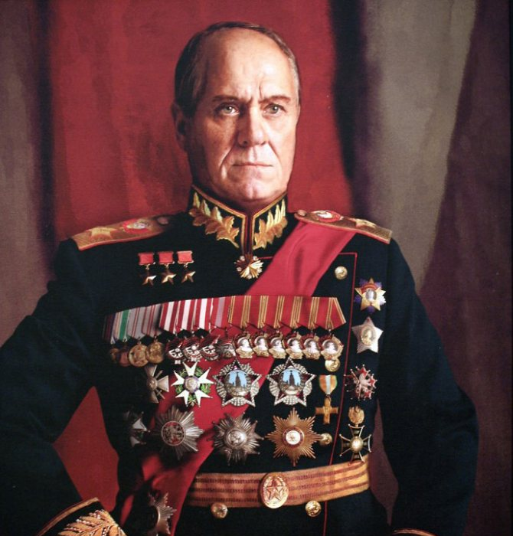
«Все полководцы мира»
Военно-историческая энциклопедия.
https://all-generals.ru/

Slide 30
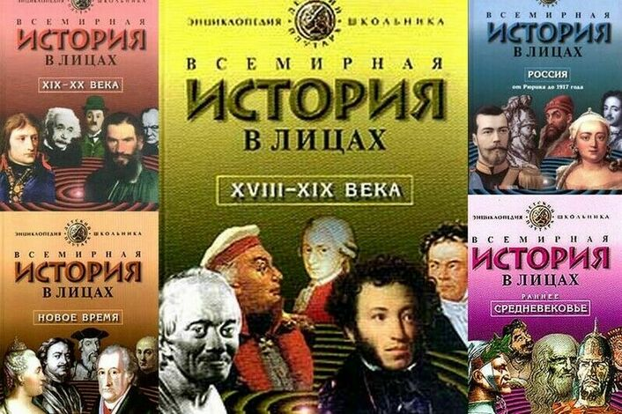
«Всемирная история в лицах»
http://www.vivl.ru/

Slide 31
Сайт «Олимпиада.Ру»
Сайт рассказывает о том, что такое олимпиады, какими они бывают и предоставляет очень большую подборку заданий прошедших соревнований.
https://olimpiada.ru/

Slide 32
«Всероссийская олимпиада школьников»
Банк заданий школьного, муниципального, регионального и заключительного этапов.
https://vos.olimpiada.ru

Slide 33
Олимпиада «Покори Воробьевы горы!»
Идеология олимпиады – найти новых Ломоносовых на бескрайних просторах нашей Родины.
https://pvg.mk.ru/

Slide 34
Олимпиада школьников «Ломоносов»
Задания по истории; истории российской государственности; международных отношениях.
Написание исторического проекта; написание эссе.
https://olymp.msu.ru/

Slide 35
Всероссийская олимпиада школьников «Высшая проба»
Один из организаторов олимпиады – НИУ ВШЭ. Цель олимпиады – привлечь на образовательные программы НИУ ВШЭ талантливых абитуриентов, интересующихся исторической наукой.
https://olymp.hse.ru/mmo/

Slide 36
Олимпиада школьников Санкт-петербургского университета
Спектр дисциплин, которое охватывает это соревнование, один из самых больших в олимпиадном мире.
https://olympiada.spbu.ru/

Slide 37
Многопрофильная олимпиада Уральского федерального университета имени Б.Н. Ельцина «Изумруд»
Победители и призеры получают льготы при поступлении в УрФУ.
https://izumrud.urfu.ru/ru/

